Slide 1

Día, Fecha: | Martes XX de XXXX de 2026
Hora de inicio: | 09:00 - 10:40
Lenguajes Formales y De Programación Xx
XXXX XXXX XXXX XXXX

Slide 2

Análisis Léxico
Lenguajes Formales y de Programación
Escuela de Ingeniería de Ciencias Y Sistemas
Facultad de Ingeniería
Universidad de San Carlos de Guatemala

Slide 3



Agenda
Recursos
RECORDATORIOS
FORO X
Link del Video
https://www.youtube.com/watch?v=aU8T03MBXuA&t=1062s
Conversión AFN A AFD Metodo del Arbol
Conversión AFN A AFD Anulables
Conversión AFN A AFD Cálculos de First, Last y Next

Slide 4

Dudas clase anterior ?
Tema visto: Autómatas Finitos

Slide 5

COMPETENCIA QUE DESARROLLAREMOS
Construir analizadores léxicos utilizando conocimientos de AFD, POO, recursividad y programación imperativa para definir cada estado del AFD

Slide 6

DUDAS PROYECTO 1 ?

Slide 7
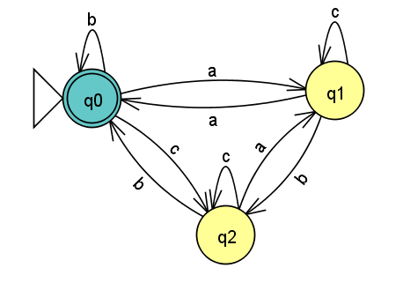
Introducción a la conversión de AFN a AFD
Un AFN (Autómata Finito No Determinista) puede tener múltiples transiciones para un mismo símbolo o incluso transiciones vacías (ε).
Un AFD (Autómata Finito Determinista), en cambio, solo permite una transición por símbolo desde cada estado.
La conversión de un AFN a un AFD permite simplificar el análisis léxico y facilitar la implementación de analizadores sintácticos.
Método del Árbol (Representación Posicional
Se utiliza en el contexto de expresiones regulares convertidas a árboles sintácticos binarios.
Cada hoja del árbol representa un símbolo de la expresión regular con una posición única.
Se etiquetan nodos internos con operaciones como concatenación, unión (|), y cerradura (*).
A cada nodo se le calculan tres conjuntos: nullable, firstpos, y lastpos.

Slide 8
Introducción a la conversión de AFN a AFD
Cálculo de Nullable
Nullable(n) indica si el subárbol en el nodo n puede derivar la cadena vacía (ε).
Reglas generales:
  nullable(n) = True si n = ε o n = A* (cerradura).
  En una concatenación (·), nullable(n) = nullable(n1) and nullable(n2).
  En una unión (|), nullable(n) = nullable(n1) or nullable(n2).
Cálculo de Firstpos y Lastpos
Firstpos(n): conjunto de posiciones (hojas) que pueden ser las primeras en aparecer en una cadena derivada del nodo n.
Lastpos(n): conjunto de posiciones (hojas) que pueden ser las últimas en aparecer en una cadena derivada del nodo n.
Las reglas dependen del tipo de operación (·, |, *) y si los operandos son anulables.

Slide 9
Introducción a la conversión de AFN a AFD
Cálculo de Nextpos
Nextpos(p) se define para cada posición p en el árbol (es decir, cada hoja)
Si hay una concatenación A·B y una posición p ∈ lastpos(A), entonces nextpos(p) ⊇ firstpos(B)
En una cerradura A*, si p ∈ lastpos(A), entonces nextpos(p) ⊇ firstpos(A)
Construcción del AFD desde los conjuntos
Cada estado del AFD corresponde a un conjunto de posiciones (inicialmente firstpos de la raíz).
Se recorren los estados del AFD construyendo transiciones según el conjunto nextpos.
Si dos posiciones comparten el mismo símbolo, se agrupan las nextpos en un nuevo estado.
El estado que contiene la posición del símbolo '#' (fin de cadena) se considera estado de aceptación.

Slide 10
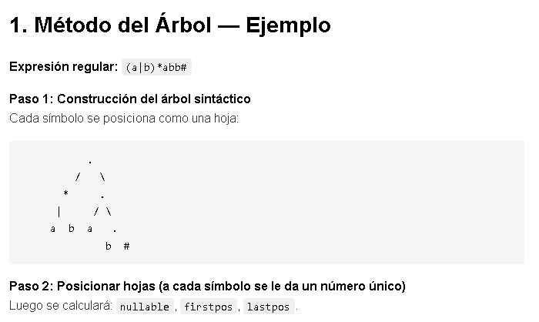
APLICACIONES POR MEDIO DE EJEMPLOS

Slide 11
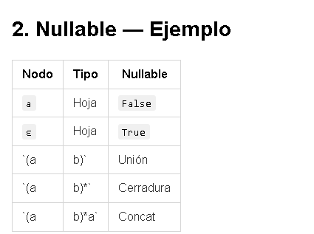
APLICACIONES POR MEDIO DE EJEMPLOS

Slide 12
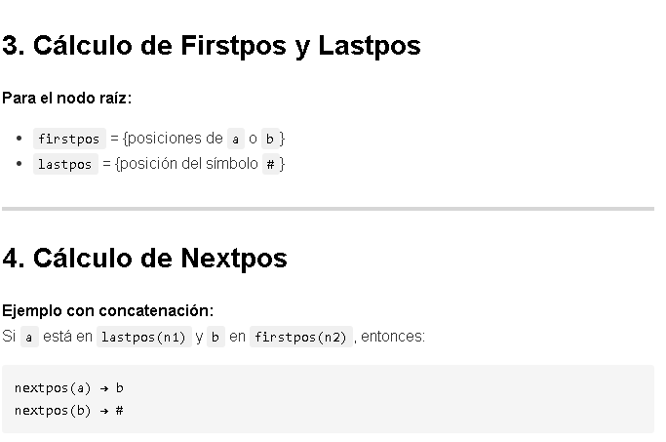
APLICACIONES POR MEDIO DE EJEMPLOS

Slide 13
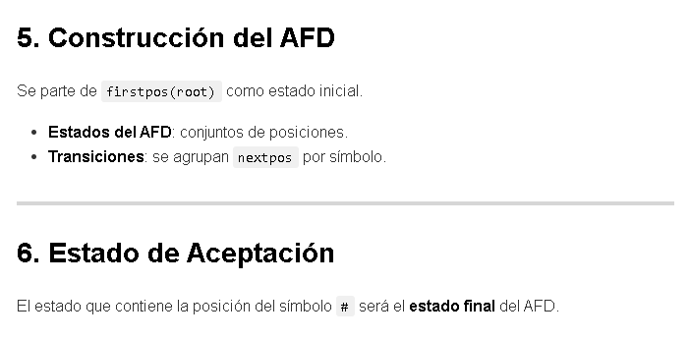
APLICACIONES POR MEDIO DE EJEMPLOS

Slide 14

EJEMPLO PRÁCTICO

Slide 15

Compromiso
Se impulsa al conocer y aceptar activamente el programa del curso

Slide 16

REFERENCIAS
  https://cs.famaf.unc.edu.ar/~hoffmann/md19/09.html
  https://swaminathanj.github.io/fsm/dfa.html

Slide 17

¡GRACIAS POR SU ATENCIÓN!
DUDAS
RECUERDA QUE TENEMOS NUESTRO FORO SEMANAL DONDE PUEDES CONSULTAR CUALQUIER DUDA QUE TE SURJA EN LA SEMANA

